Slide 1
BLOKÁDA LENINGRADU CESTA ŽIVOTA
SÁRA ŽÁKOVÁ

Slide 2
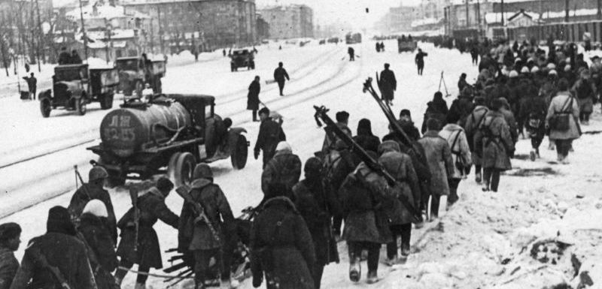
OBSAH
ZÁKLADNÍ INFORMACE
ÚTOK NA LENINGRAD
OBLEŽENÍ MĚSTA
DOPADY BLOKÁDY NA OBYVATELE
OBRANA MĚSTA
CESTA ŽIVOTA

Slide 3
O CO SE JEDNÁ
ZÁŘÍ 1941- LEDEN 1944
LENINGRAD- DNEŠNÍ PETROHRAD: DŮLEŽITÉ STRATEGICKÉ CENTRUM
KLÍČOVÁ BITVA 2.SVĚTOVÉ VÁLKY
NEJDELŠÍ OBLÉHACÍ AKCE V DĚJINÁCH VÁLEK
NEJKRVAVĚJŠÍ OBLÉHÁNÍ V LIDSKÝCH DĚJINÁCH
HLAVNÍ CÍL NĚMCŮ V OPERACI BARBOSSA
ZEMŘELO PŘES MILION LIDÍ (BĚHEM CELÉ OPERACE)

Slide 4
LENINGRAD OBLÉHÁNÍ
LENINGRAD- STRATEGICKY DŮLEŽITÉ MÍSTO
DRUHÉ NEJVĚTŠÍ MĚSTO
PRŮMYSLOVÉ CENTRUM (OCEL, LOKOMOTIVY, ELEKTROTECHNIKA..), LODNÍ ZÁKLADNA, DOPRAVNÍ A KOMUNIKAČNÍ UZEL, NEJVĚTŠÍ GUMÁRENKA V EVROPĚ
1941/1942- NEJVÍCE ÚMRTÍ
1943- JIŽ HODNĚ EVAKUOVANÝCH
1944- ZASTAVENA BLOKÁDA
NEDOBYVATELNÝ- MUSEL SE OBLEHNOUT
OBLEŽENÍ NEDOKONALÉ
FINSKO ZAKÁZALO NĚMECKU POUŽÍT SVÉ ÚZEMÍ- OBLÉHAT DE FACTO NECHTĚLO
KVŮLI TOMU, ŽE BYL DŮLEŽITÝ
CESTA ŽIVOTA

Slide 5
JAK TO CELÉ VZNIKLO?
ÚTOK V RÁMCI OPERACE BARBOSSA- ARMÁDA SEVER (WEHRMACHT) VON LEEB
ZAČÁTEK JIŽ 22.6 1941-> 24.6 OKRUH 70 KM, ODPOR RUDÉ ARMÁDY (ŽUKOV)
NĚMECKO- POUŽITÍ LETECTVA
STALINOVA LINIE (STARÁ RUSKÁ HRANICE), PORAŽENA 9.7 1941
FINOVÉ SE ZDE ZAKOPÁVAJÍ
TVRDÉ BOJE
NĚMECKO POSTUPUJE
8.9 1941 PŘED VNĚJŠÍM OPEVNĚNÍM MĚSTA
POTÉ UZAVÍRAJÍ OKOLO MĚSTA KRUH A CHYSTÁ SE NA OBSAZENÍ-> OBRANA POMOCÍ BALTSKÉHO LOĎSTVA
12.9-> LENINGRAD MÁ BÝT JEN BLOKOVÁN, NE OBSAZEN
NĚMECKÉ TANKY A LETECTVO TUDÍŽ STAŽENO
LENINGRAD OBKLÍČEN, ALE NELZE NA 100%

Slide 6
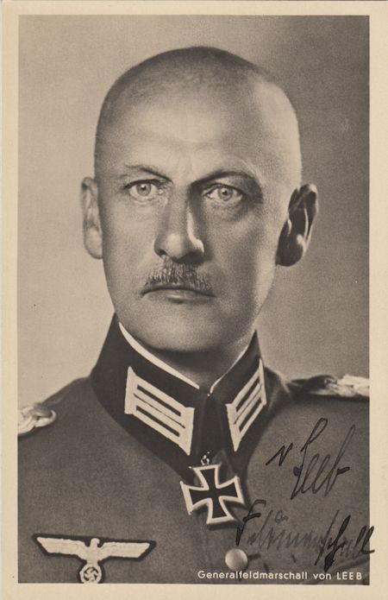
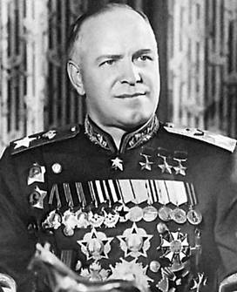

Slide 7
BLOKÁDA
TÉMĚŘ 900 DNÍ
25.8 TŘETINA MĚSTA
NAD MĚSTEM-> LETECKÉ SOUBOJE
NA VODĚ-> ROVNĚŽ SOUBOJE, AURORA
OHROMNÉ ZTRÁTY NA ŽIVOTĚ BEZ VSTUPU NACISTŮ DO MĚSTA
VYPLENĚNÍ BLÍZKÝCH KULTURNÍCH MĚST
KAPITULACE RUSKA JE NEPŘÍPUSTNÁ. ANI POKUD TO RUSKO SAMO NABÍDNE-> SROVNAT SE ZEMÍ
MĚSTO PROMĚNIT V ROZVALINU
NENECHAT NIKOHO ODEJÍT-> NECHAT JE VYHLADOVĚT

Slide 8
DOPAD BLOKÁDY NA OBYVATELE-SÁŇKY
NEDOSTATEK POTRAVY-> PŘÍDĚLOVÉ SYSTÉMY (250 g chleba/pracujícího)
NEJHORŠÍ OD LISTOPADU, UŽ BYLO VIDĚT, ŽE JE ZLE
LIDÉ JEDLI PILINY, BAVLNU, LEN, KRMIVO PRO DOBYTEK, ODPADKY, MAZLÍČKY
ROZVOJ ČERNÉHO TRHU-> TAJENÍ SMRTI
JEN NA HLAD ZEMŘELO OFICIÁLNĚ PŘES 100TIS. LIDÍ
BOMBARDOVÁNÍ TOVÁREN
TYFUS, ÚPLAVICE, DEGENERACE, KANIBALISMUS
ŠPATNÉ POČASÍ-> RAPIDNÍ ZHORŠENÍ SITUACE (-40C)
VÝPADEK ELEKTŘINY, NEJEZDÍ DOPRAVA
HLUBOKÉ SOCIÁLNÍ DOPADY-> SEBEVRAŽDY (HLAVNĚ VOJÁCI), NEJLÉPE NA TOM BYLY LIDÉ PRACUJÍCÍ S JÍDLEM

Slide 9
PROSINEC 1942 KONEČNĚ ZLEPŠENÍ
OPAKEM BYL KULTURNÍ ŽIVOT
NĚCO, CO MĚSTO DRŽELO PŘI ŽIVOTĚ
HRÁLA DIVADLA, HUDBA
ŠOSTAKOVIČ 7.SYMFONIE
OBRÁCENÍ SE K VÍŘE

Slide 10
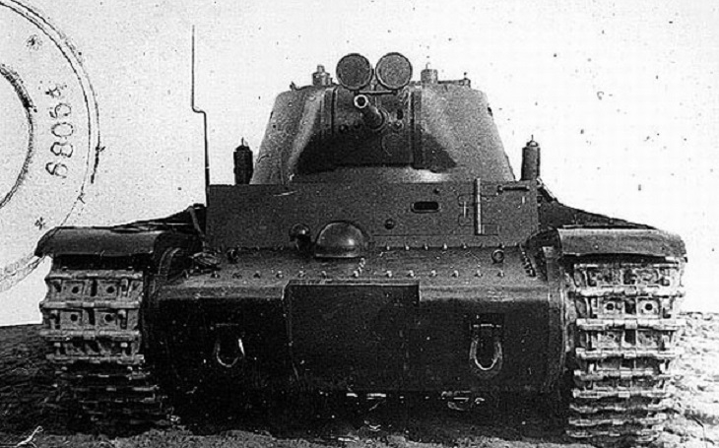
OBRANA MĚSTA
1941- UVĚDOMĚNÍ, MOBILIZACE FYZICKY ZDATNÝCH-> KOPÁNÍ PROTITANKOVÝCH PŘÍKOPŮ
ČERVENEC- ODVODY DO LIDOVÝCH MILIC
VÝCVIK A VÝZBROJ NEDOSTATEČNÉ
VYČÍTÁNÍ NEINFORMOVANOSTI VLÁDĚ
PLÝTVÁNÍ LIDÍ
NEDŮVĚRA VŮČI VLÁDĚ DÍKY STALINOVU TERORU
„VYHRÁVÁME, ALE NĚMCI POSTUPUJÍ!“
„JAK ÚTOČIT NA TANK SVAZKEM GRANÁTŮ?“

Slide 11
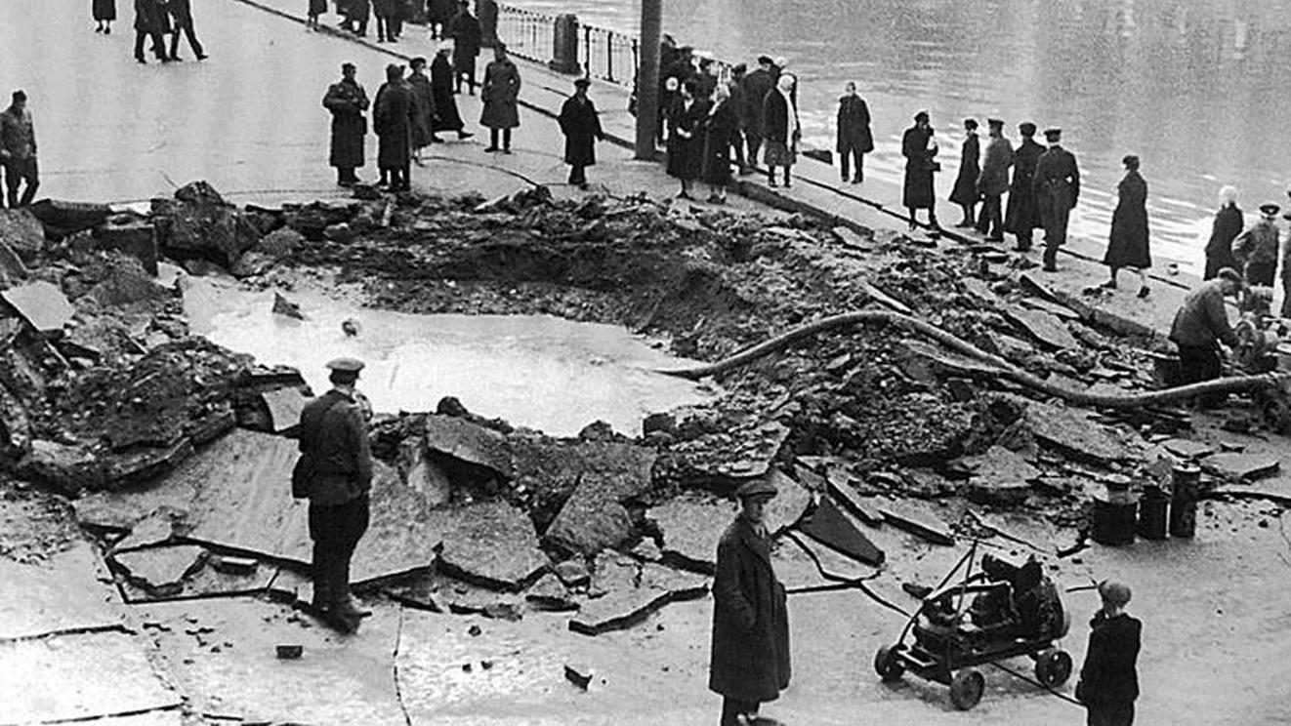
CESTA ŽIVOTA

Slide 12
JAK DO MĚSTA DOSTAT ZÁSOBY? CESTA ŽIVOTA
LADOŽSKÉ JEZERO
SILNÉ VLNY, NĚMECKÉ LETECTVO
LISTOPAD- JEZERO ZAMRZÁ- PRVNÍ DOBROVOLNÍCI VYRÁŽEJÍ
19.LISTOPADU: AUTOMOBILEM SOVĚTSKÝ GENERÁL
DÁLE KONĚ, DALŠÍ AUTOMOBILY-> OTEPLENÍ A DOČASNÉ ZASTAVENÍ
DENNĚ AŽ 400 AUTOMOBILŮ – TAM S POTRAVOU, ZPĚT S EVAKUOVANÝM OBYVATELS´TVEM
1700 KM TRASY
NAŘÍZENÍ K EVAKUACI-> LEDEN
NA ZÁKLADĚ EVAKUACÍ I ZVYŠOVÁNÍ POTRAVY
LENINGRAĎANÉ V OBAVÁCH, PO DOSAŽENÍ CÍLE DRUHÉHO BŘEHU ÚMRTÍ

Slide 13
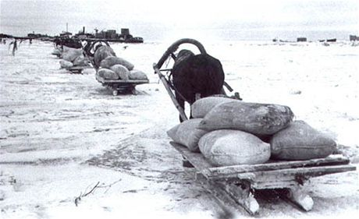

Slide 14
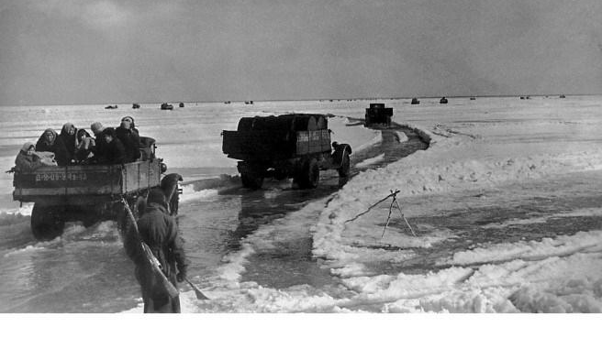

Slide 15
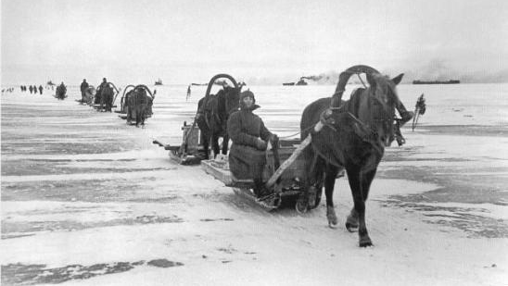

Slide 16
JAK TO CELÉ DOPADLO
ZASTAVENÍ AŽ V LEDNU 1944
MĚSTO VYLIDNĚNO, PŘED KULTURNÍMI PAMÁTKAMI ZELENINOVÉ ZÁHONY
1943- OPERACE JISKRA, ÚZKÝ PRUH JIŽNĚ OD LADOŽSKÉHO JEZERA
POSLEDNÍ GRANÁT NĚMECKÝCH VOJSK- LEDEN 1944
20 000 LENINGRAĎANŮ ZEMŘELO

Slide 17
DĚKUJI ZA POZORNOST ☺

Slide 18
ZDROJE
https://www.stoplusjednicka.cz/velkomesto-v-oblezeni
https://www.lidovky.cz/kultura/leningrad-900-dni-pekla-hlad-smrt-i-kanibalismus.A130123_170843_ln_kultura_hm
http://www.palba.cz/viewtopic.php?t=1771
Reidová, Anna. LENINGRAD

